Slide 1

7023T
Lanjutan Sistem Basis Data
Sidang 04
Mengumpulkan Persyaratan
presentasi ini didasarkan Michael A. Fudge, Jr.

Slide 2
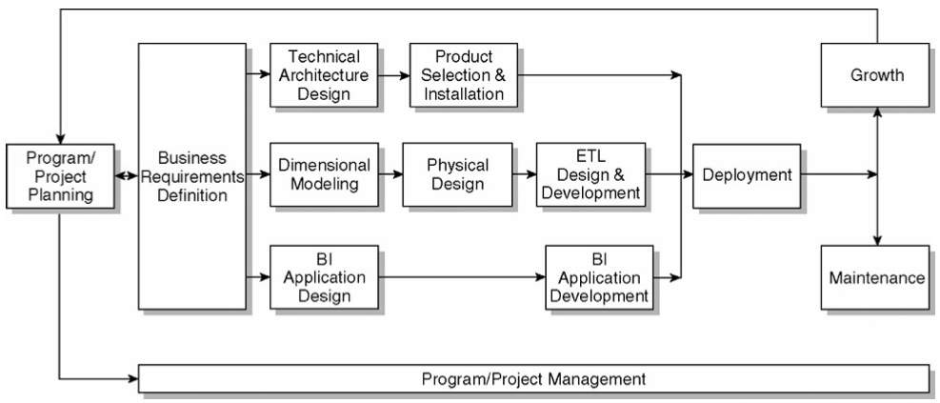
The Kimball Lifecycle Diagram

Slide 3
Beberapa Kimball Terminologi
Program - Koleksi proyek terkoordinasi
Beberapa Data mart akan dibuat.
Ex. Program Penjualan BI: Membangun data mart untuk penjualan internet, toko penjualan, dan penjualan mitra.
Proyek - iterasi tunggal seluruh siklus.
Mencakup proses bisnis yang menghasilkan data mart.
Ex. Membangun data mart untuk penjualan internet
Notes:
One important concept from your readings this week is the difference between a project and a program.
[Read slide]
This program / project terminology is why some datawarehouse professionals consider
Kimball’s approach to be “bottom up” and
Inmon’s approach is “top down”
Kimball starts with a single project and iterates over the lifecycle until the entire program or initiative is built. Over time you will build out all the components and implement the BI toolset to complete the program.
Inmonfavors, having everything in place prior to implementing a project. This helps maximize success and limit situations where the project is delayed due to lack of a specific infrastructure component.

Slide 4
The Hubungan antara: program. proyek, dan Data Marts.
Berisi satu atau lebih ...
Diimplementasikan sebagai satu atau lebih ...
Program
Project
Data Mart
Setiap tim proyek akan bekerja pada satu proyek dalam yang sama program.

Slide 5
Apakah Organisasi Anda Disiapkan Untuk Mengambil ini?
Pertama, Anda harus menilai Anda kesiapan organisasi:
Apakah kamu mempunyai dukungan kuat dari manajemen atas?
Apakah ada motivasi bisnis yang menarik balik inisiatif?
ini teknis layak dengan sumber daya dan data Anda diberi?
jawaban Anda untuk pertanyaan-pertanyaan ini harus
IYA NIH
Notes:
Kimball make it clear that one of the first questions you need to ask is whether your org. is prepared to take on this initiative? Whether you’re building out a data mart or an entire DW/BI solution, you must first asses readiness.

Slide 6
Kegiatan: Pilih proyek
MELAKUKAN:
Ingat: Anda semua bekerja pada yang sama program.
Masing-masing dari Anda perlu mengidentifikasi proyek Anda akan bekerja pada, berdasarkan data di ExternalSources
Setiap kelompok harus memilih proyek yang berbeda.
Kelompok | Proyek
SEBUAH
B
C
D
E
F
G
H

Slide 7
perencanaan Kegiatan
Itu Piagam
Menetapkan latar belakang proyek
set proyek cakupan dan batas-batas (apa yang dikecualikan).
Mengenali kriteria sukses untuk proyeknya
negara bisnis pembenaran
merakit Tim proyek (Minimal)
Memimpin Bisnis - Di bertanggung jawab atas inisiatif
Manajer proyek - Mengelola proyek
Analis Bisnis - Mengumpulkan persyaratan
Data Arsitek - Dimensi Modeling / Implementasi
ETL Arsitek - ETL Desain / Implementasi
BI Arsitek - BI Desain / Pelaksanaan
Notes:
Part of planning out a project or initiative is to establish a charter this should:
Next you should assemble the project team this will contain a mix of individuals with a variety of skillsets.

Slide 8
Aktifitas kelompok: Piagam dan tim
MELAKUKAN:
Menulis Anda piagam untuk proyek kelompok yang dipilih.
Pilih peran utama untuk setiap anggota tim.
Setiap anggota tim harus memiliki 2 peran.
Itu Piagam
Menetapkan latar belakang proyek
set proyek cakupan dan batas-batas (apa yang dikecualikan).
Mengenali kriteria sukses untuk proyeknya
negara justifikasi bisnis
Itu Tim proyek
Memimpin Bisnis - Di bertanggung jawab atas inisiatif
Manajer proyek - Mengelola proyek
Analis Bisnis - Mengumpulkan persyaratan
Data Arsitek - Dimensi Modeling / Implementasi
ETL Arsitek - ETL Desain / Implementasi
BI Arsitek - BI Desain / Implementasi

Slide 9
perencanaan Kegiatan
membentuk Rencana komunikasi
Bagaimana Anda akan terus stakeholder diberitahu?
Seberapa sering dan dalam bentuk apa Anda akan bertemu?
Siapa yang butuh untuk hadir di mana pertemuan?
Buat Anda Proyek rencana dan Daftar tugas
masalah trek menggunakan perubahan log atau sistem pelacakan masalah.
Menahan sebuah pertemuan kickoff untuk mendapatkan semua orang pada halaman yang sama.
Notes:
The communication plan helps establish the time commitments of project members as sets expectations as to how and how often you will communicate.
The issue tracking system is important because you’re not going to have all the answers at the time you raise the question. It’s important to log issues so they can be addressed by members of the team.
After the other planning activities are fleshed out you should hold a kickoff meeting to communicate your charter, project plan, procedures, and next steps.

Slide 10
Kegiatan utama Persyaratan Temu
wawancara dengan pengguna bisnis.
Data Audit - Data profiling untuk menilai kemampuan sumber data.
Dokumentasi, termasuk
Wawancara Write-up
Mengidentifikasi Proses Bisnis
Perusahaan Bus Matrix
prioritas Grid
Daftar masalah
Notes:
As Part of the project plan you should expect to hold interviews with the people who will benefit from your initiative. Remember you’re not a mind-reader and you probably don’t have a photographic memory so you’ll need to engage users and also take really good notes. If you plan to record the interview, make sure the interviewee (and your organization) is okay with doing that.
Through interviews should be able to get information on sources of data. You must gather information regarding the format and condition of the source data. We call this data auditing / data profiling. Here you should be assessing the candidacy of the source data and determine how much data clean-up will need to take place. Its important to track issues using your issues list or issue tracking system.
The end of these activities should be documentation, including:

Slide 11
Mencicipi Wawancara pertanyaan
Apa jenis analisis rutin yang Anda lakukan? Data apa yang digunakan dan di mana Anda mendapatkannya? Apa yang Anda lakukan dengan data setelah Anda mendapatkannya?
Laporan yang Anda gunakan? Data yang laporan itu penting? Jika laporan itu dinamis apa yang akan ia lakukan secara berbeda?
Jelaskan produk Anda. Bagaimana Anda membedakan produk yang berbeda? Bagaimana mereka dikategorikan? Apakah kategori berubah dari waktu ke waktu?
Notes:
When you interview business users, you need to ask questions regarding how the they acquire, use, and derive value from data. It is important to communicate in terms they understand and leave the technical jargon out of it.
You should ask about existing reports, any additional processing the users perform on the data and ask about the key entities which are part of their process.

Slide 12
Data Profiling
Salah satu kegiatan penting adalah untuk menjelajah data yang ada untuk mendapatkan rasa
kelayakan teknis proyek
Struktur dan kondisi data
Ketersediaan Sumber Data
Kami menyebutnya Data Profiling
Jika data sumber dalam database relasional, Anda dapat menggunakan SQL MEMILIH Pernyataan ke profil data.
Untuk sumber-sumber lain, Microsoft Excel membuat untuk data alat profiling yang baik.
Notes:
Data profiling involved exploring source data to get a sense of its current : (read list)
Sometimes you might need to extract raw data from its source like a mainframe or midrange system into a relational database or spreadsheet so that you can profile the data more thoroughly.
Data profiling might raise additional questions about the use and meaning of the data your profiling. As such you might need to conduct brief follow-up interviews with users or research an organizations technical documentation, such as data dictionaries (should they exist).

Slide 13
Data Profiling Contoh
Anda dapat menggunakan alat-alat seperti Excel ke profil data Anda, mencari berguna ukuran dan fakta.
dengan Tahun
total Penjualan
Oleh negara
Notes:
Here’s an example of profiling. You can profile any data that is useful to the user. It can be in an existing report, or at the data’s source. On advantage of using the source is you can help asses future ETL requirements and uncover existing dimensional attributes. Like perhaps adjusting the existing report to allow exploration of sales by year then quarter then month or by sales region and then individual country.

Slide 14
Keterampilan penting: Mengubah proses bisnis ke dalam model dimensi!
Berikut proses untuk membangun sebuah model dimensi dari suatu proses bisnis. Model dimensi ini pada akhirnya akan menjadi skema bintang di gudang data perusahaan Anda.
mengidentifikasi proses bisnis dan jenis proses bisnis.
mengidentifikasi fakta dari proses bisnis.
mengidentifikasi ukuran dari proses bisnis.

Slide 15


Contoh
Pengguna Bisnis mengatakan:
"Saya perlu tahu: Berapa banyak sepatu yang kita jual minggu lalu?”
Apa yang saya dengar
Kuantitas (Fakta)
Produk Mengetik (Atribut Sebuah Produk Dimensi)
Bisnis
Proses (Penjualan)
Lamanya Waktu (Atribut Sebuah penjualan Tanggal Dimensi)
Fakta adalah proses bisnis kegiatan pengukuran
Dimensi menyediakan konteks untuk acara itu.

Slide 16
# 1: Mengidentifikasi Proses bisnis 3 jenis:
peristiwa atau transaksi
alur kerja alias mengumpulkan Snapshots
Poin dalam waktu aka Snapshots periodik
Proses bisnis merupakan fakta yang kita gunakan berakhir menjadi tabel fakta di skema bintang ROLAP kami.
Transaction
Accumulating Snapshot
Periodic Snapshot

Slide 17
fakta transaksi
Yang paling dasar Bahkan biji-bijian
Satu baris per baris dalam suatu transaksi
Sesuai dengan titik dalam ruang dan waktu
Begitu dimasukkan, itu tidak ditinjau kembali untuk pembaruan
Baris dimasukkan ke dalam tabel fakta saat transaksi atau peristiwa terjadi
contoh:
Penjualan, Retur, Telemarketing, Acara Pendaftaran

Slide 18
Mengumpulkan Snapshot Fakta
Jarang digunakan, aplikasi tertentu.
Digunakan untuk menangkap alur kerja proses bisnis.
baris Bahkan awalnya dimasukkan, maka diperbarui sebagai tonggak terjadi
tabel fakta memiliki kelipatan tanggal FK yang sesuai dengan masing-masing tonggak
fakta khusus: Counter tonggak dan fakta lag untuk jangka waktu antara tonggak
contoh:
pemenuhan pesanan, Job Pemohon pelacakan, Mobil Rental

Slide 19
Periodik Snapshot Fakta
Di interval yang telah ditentukan snapshot dari tingkat yang sama dari rincian yang diambil dan ditumpuk berturut-turut di tabel fakta
Snapshots dapat diambil harian, mingguan, bulanan, per jam, dll ...
Melengkapi fakta-fakta transaksi rinci tetapi tidak menggantikan mereka
Bagi dimensi sesuai sama tetapi memiliki kurang dimensi
contoh:
laporan keuangan, nilai rekening Bank, jadwal kuliah Semester, Harian Login kelas Lab, IPK Mahasiswa

Slide 20
Aktifitas kelompok: Fakta Tabel Grain yang?
pembelian tiket konser?
jajak pendapat pemilih keluar dalam pemilihan?
aplikasi pinjaman hipotek dan persetujuan?
menggunakan perangkat lunak audit di laboratorium komputer?
ringkasan harian pengunjung ke situs web?
aplikasi pelacakan Law School?
Kehadiran di acara olahraga?
Penerimaan untuk acara olahraga pada interval 15 menit?
Transaction
Accumulating Snapshot
Periodic Snapshot

Slide 21
jawaban: Fakta Tabel Grain yang?
pembelian tiket konser? T
jajak pendapat pemilih keluar dalam pemilihan? T
aplikasi pinjaman hipotek dan persetujuan? SEBAGAI
menggunakan perangkat lunak audit di laboratorium komputer? T
ringkasan harian pengunjung ke situs web? PS
aplikasi pelacakan Law School? SEBAGAI
Kehadiran di acara olahraga? T
Penerimaan untuk acara olahraga pada interval 15 menit? PS
Transaction
Accumulating Snapshot
Periodic Snapshot

Slide 22
# 2 Mengidentifikasi fakta dari proses bisnis.
fakta adalah nilai-nilai numerik kuantitatif terkait dengan proses bisnis.
Berapa banyak?
Berapa banyak?
Berapa lama?
Seberapa sering?
Jika tidak terikat dengan proses bisnis, yang bukan fakta.
Sebagai contoh:
Poin Mencetak Fakta ==, Pemain Dia

Slide 23
3 Jenis fakta
aditif - Bahkan dapat disimpulkan di semua dimensi.
Yang paling berguna jenis fakta.
Kuantitas dijual, jam ditagih.
Semi-Aditif - tidak dapat disimpulkan di semua dimensi, seperti periode waktu.
Beberapa waktu ini rata-rata di dimensi waktu.
Kuantitas Tangan, Waktu login ke komputer.
Non-Aditif - tidak dapat disimpulkan seluruh dimensi.
Ini tidak termasuk dalam tabel fakta, tetapi dengan dimensi.
Pemain basket tinggi, Harga Eceran

Slide 24
Kelompok Kegiatan: Fakta atau Tidak ?? Aditif? Semi? Non?
Jumlah tampilan halaman di situs web?
Jumlah pajak yang dipotong pada gaji mingguan karyawan?
saldo kartu kredit.
Celana ukuran pinggang? 32, 34, dll ...
Pelacakan ketika seorang siswa menghadiri kelas?
Daftar Harga Retail?
Peringkat MPG kendaraan?
Jumlah menit karyawan terlambat tiba untuk bekerja setiap hari.

Slide 25
jawaban: Fakta atau Tidak? Aditif? Semi? Non?
Jumlah tampilan halaman di situs web? F / A
Jumlah pajak yang dipotong pada gaji mingguan karyawan? F / A
saldo kartu kredit. F / S
Celana ukuran pinggang? 32, 34, dll ...N / A
Pelacakan ketika seorang siswa menghadiri kelas? F / A
Daftar Harga Retail? N / A
Peringkat MPG kendaraan? N / A
Jumlah menit karyawan terlambat tiba untuk bekerja setiap hari. F / A
Notes:
1. Fact, Additive
2. Fact, Additive
3. Fact, Semi?
4. Attribute of product Dimension
5. Fact, Additive (Factless fact)
6. Attribute of the product dimension
7. Attribute of the vehicle dimension
8. Fact, Additive

Slide 26
# 3: Identifikasi Ukuran
dimensi memberikan konteks untuk fakta kami.
Kita dapat dengan mudah mengidentifikasi dimensi karena “oleh”Dan / atau“untuk”Kata-kata.
Ex. piutang Jumlah rekening untuk Departemen IT oleh Bulan.
dimensi memiliki atribut yang menggambarkan dan mengkategorikan nilai-nilai mereka.
Ex. Mahasiswa: Mayor, Tahun, Asrama, Gender.
Atribut membantu membatasi dan meringkas fakta.

Slide 27
Kegiatan kelompok: Cobalah
Mengenali: Proses bisnis. Fakta dan Ukuran
Apa jumlah total produk dikirimkan oleh wilayah penjualan untuk tahun 2010-2014?
Apa waktu rata-rata di hari untuk aplikasi siswa untuk diproses?
Berapa banyak karyawan menunggu lebih dari 15 menit untuk bus ke tempat parkir Manley?

Slide 28
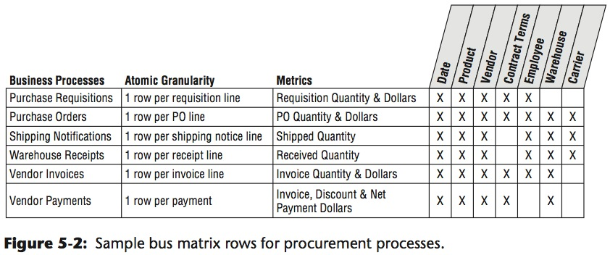
Q: Bagaimana Anda dokumen ini? A: Perusahaan Bus Matrix
Sebuah penyampaian kunci dari pengumpulan persyaratan, yang matriks bus dokumen Anda proses bisnis. fakta dan ukuran di semua proyek dalam program Anda.
dimensi sesuai
Notes:
For example the sales forecasting business process requires the following dimensions.

Slide 29
Kegiatan kelompok: Matrix Bus
MELAKUKAN:
Mengidentifikasi proses bisnis, fakta dan dimensi untuk proses bisnis grup Anda.
prof Anda akan membuat matriks perusahaan bus berdasarkan seluruh program.
Mengenali Proses bisnis
Transaksi
Snapshot periodik
mengumpulkan Snapshot
Mengenali fakta dari proses bisnis
Harus Aditif, atau setidaknya Semi-Aditif
mengidentifikasi ukuran digunakan oleh proses bisnis

Slide 30
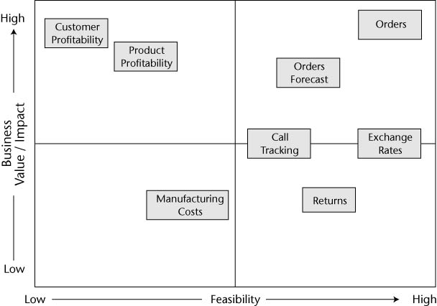
prioritas Grid
Notes:
The prioritization grid is a useful tool to help determine the value of the projects associated with a program. You want to find the “low hanging fruit”: Highly feasible and high value projects. In this example that would be orders. Of course you can imagine there are a lot of variables and factors which are part of this kind of prioritization. Feasibility might be easy to determine based on technology and source data but business value can be subjective in nature. Sometimes what makes for a high value project is one with the strongest advocate or might affect the largest number of users.

Slide 31
Analisis persyaratan Daftar Periksa
mengidentifikasi setiap Proses bisnis dengan fakta jenis biji-bijian.
Transaksi
Snapshot periodik
mengumpulkan Snapshot
mengidentifikasi fakta dan ukuran setiap proses bisnis.
Buat Perusahaan Bus Matrix -
Garis yang dimensi pergi dengan yang fakta.
Harus didasarkan pada data yang Anda miliki (profiling)
Membuat gelembung Bagan -
Menggambarkan dimensi yang digunakan oleh yang proses bisnis (fakta).
Membuat prioritas Grid -
Menetapkan prioritas untuk setiap proses bisnis.

Slide 32
Kesimpulan
Tahap awal dari Kimball Lifecycle adalah perencanaan proyek dan Analisa Kebutuhan.
Pertama organisasi Anda harus menilai kesiapannya untuk mengambil proyek.
Dalam tahap perencanaan proyek Anda harus menetapkan project charter dan merakit tim.
Dalam Persyaratan fase Anda harus pengguna bisnis wawancara, perilaku audit data, Dan menulis dokumentasi.
Kamu dokumentasi harus mencakup matriks bus perusahaan tata letak proses bisnis & sesuai dimensi dan prioritas jaringan target bernilai tinggi.

